Slide 1
错题重做
2024年03月25日错题重做

Slide 2
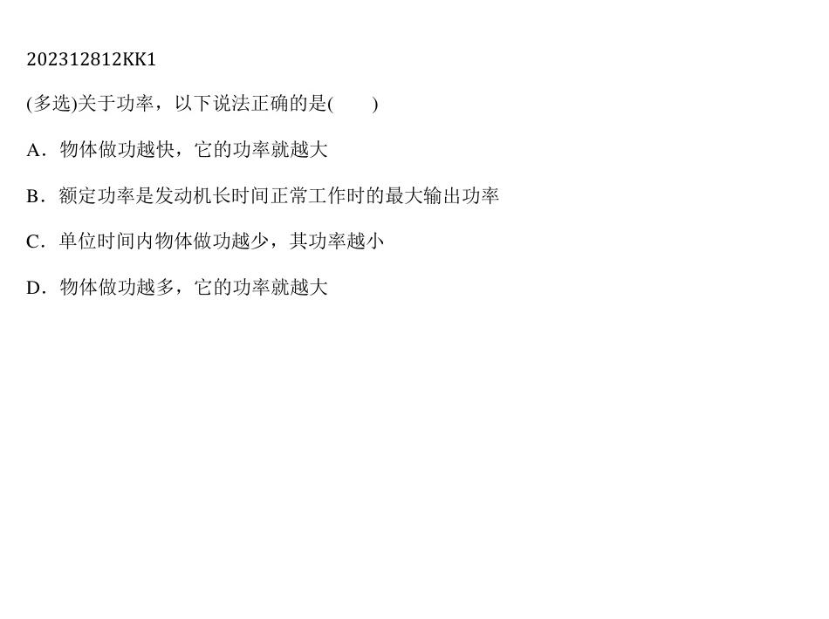
第1题
题目来源:必修2第8章第1节第2课时第1题/题库编号:202312812KK1

Slide 3
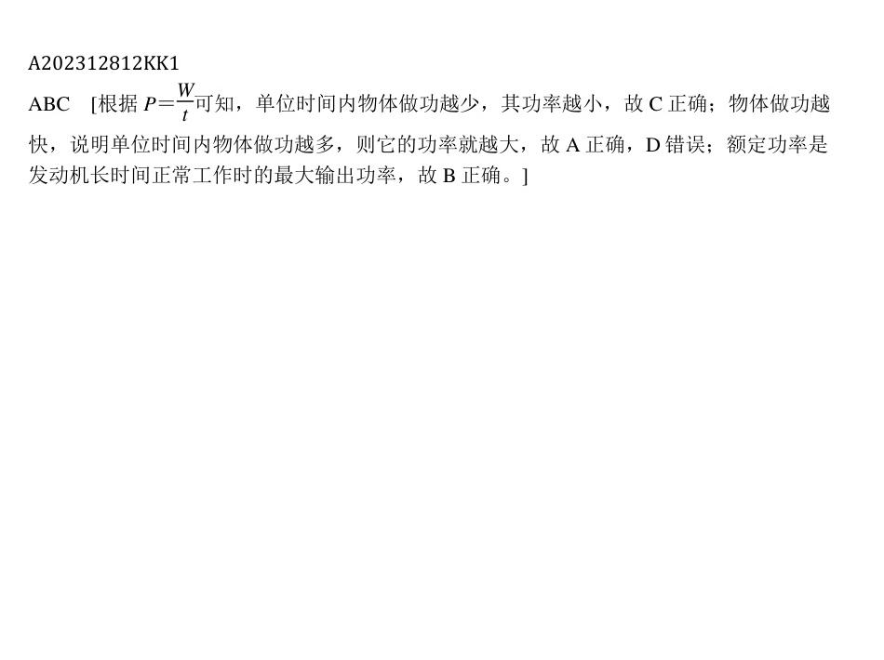
第1题答案
题目来源:选修1第8章第1节第2课时第1题/题库编号:A202312812KK1

